Slide 1
Innovación invertida e innovación frugal en el mundo de la salud
Laurent RAVEZ (Centro de Bioética de la Universidad de Namur, Esphin)

Slide 2
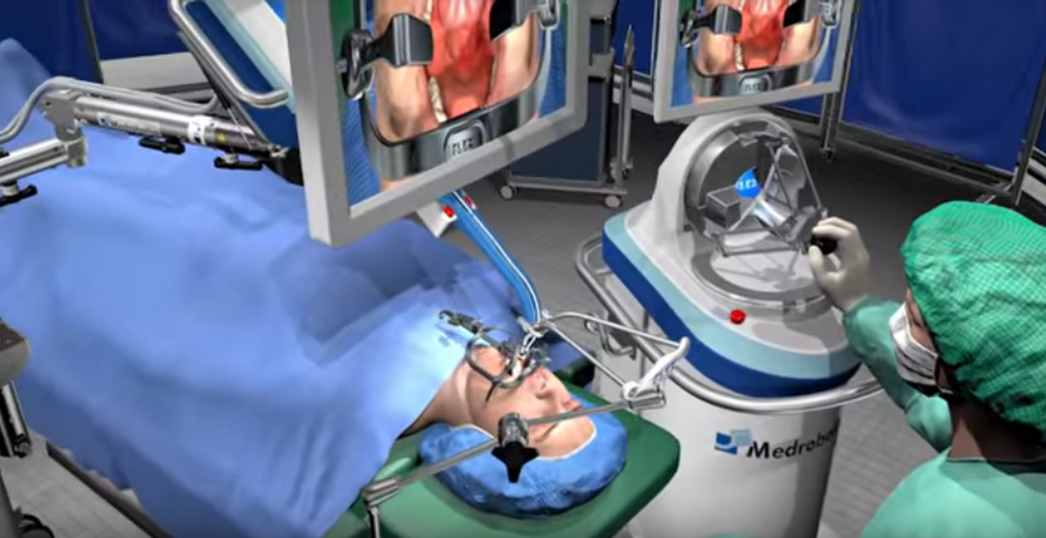
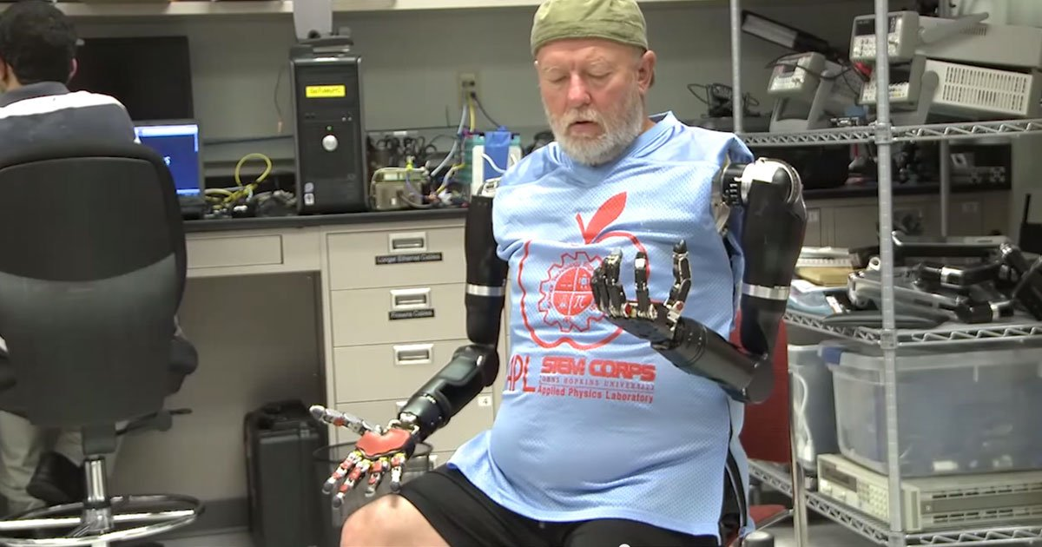
La innovación tecnológica hace parte de nuestras vidas

Slide 3
La habitación standard en un hospital en Africa Central tiene pocas características en común con la que se encontraría en Occidente, fuera de la que le garantiza al paciente la posibilidad de quedarse acostado.

Slide 4
Para el paciente quien no tiene la suerte de vivir en un país de altos ingresos, el hecho de recibir cuidados médicos representa un real desafío.

Slide 5
Pero sabemos igualmente que el hecho de recibir cuidados médicos se está convirtiendo más y más a menudo en un desafío en los países de altos recursos, para millones de personas desfavorecidas

Slide 6
Innovación invertida e innovación frugal

Slide 7
Innovación invertida
La innovación invertida designa el traslado de una idea y de una tecnología innovadora desarrollada en un país pobre hacia un país rico.

Slide 8
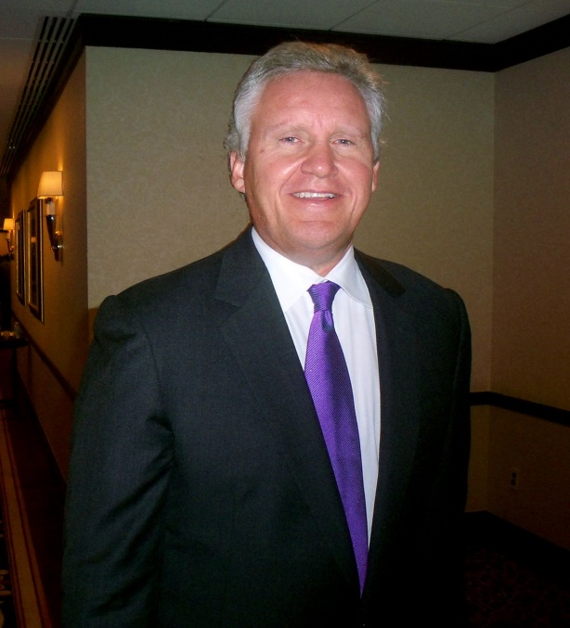
Innovación invertida : Un concepto del mundo de los negocios.
Vijay Govindarajan et Chris Trimble
Jeffrey Immelt
Harvard Business Review, October 2009: How GE Is Disrupting Itself.

Slide 9
Innovación invertida

Slide 10
Innovación invertida en el mundo de la salud
General Electric fué uno de los pioneros en este área al desarrollar en China un aparato de ultrasonidos portátil, a un costo excesivamente bajo, perfectamente adaptado a las necesidades locales, y que terminó por ser vendido también en los Estados Unidos.

Slide 11
Innovación invertida en el mundo de la salud: Jaipur foot

Slide 12
El Jaipur foot o el Jaipur leg designa un miembro artificial fabricado por una ONG inmensa en la India, Bhagwan Mahaveer Viklang Sahayata Samiti (BMVSS), la cual puso estos aparatos a la disposición de 1,7 millones de personas (en la India y en 29 otros países) desde su creación en 1975.

Slide 13
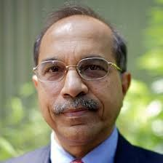
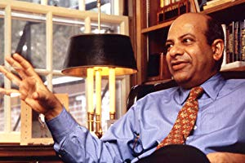
Innovación invertida en el mundo de los cuidados de salud

Slide 14
7 hospitales de la India ejemplares en lo relativo a la innovación invertida
Estos hospitales logran proponer cuidados de alta calidad comparables, o aún superiores a los propuestos en países ricos, con costos extremamente bajos.
Un « business model » que se apoya en un valor central : la salud del paciente.
El Aravind Eye Care System opera una catarata por 100 USD todo incluído (3500 USD en los Estados Unidos).
Con el Health Care Global Oncology, un tratamiento completo de radioterapia contra el cancer cuesta 1500 USD (12500 USD en los EU).
LifeSpring Hospitals: Una cesárea = 300 USD (12.500 USD en los EU).
La calidad de estos hospitales la certifican los mismos organismos internacionales que en los países ricos y los resultados para los pacientes son comparables, incluso mejores que en los hospitales occidentales.

Slide 15
El objetivo no es simplemente bajar los costos: principios y valores!
Este modelo de cuidados de salud se estructura al rededor de 5 grandes principios:
Cuidados de calidad para todos.
Estructuras de cuidados de salud organizadas bajo la forma de una red en estrella.
La tecnología utilizada como impulsor para tratar lo humano.
Una distribución optimizada del trabajo.
Actualizar la idea de la frugalidad en el área de los cuidados de salud.

Slide 16
Cuidados de calidad para todos
Los más ricos pagan el precio del mercado, eventualmente por medio de los suplementos de las habitaciones de hospital más lujosas.
Los más pobres reciben cuidados gratis ou con tarifas sumamente bajas.
Pero que el paciente sea pobre o rico, debe poder beneficiar de la misma calidad de cuidados y tener acceso a las tecnologías más avanzadas

Slide 17
Estructuras de cuidados de salud organizadas bajo la forma de una red en estrella
Las grandes ciudades de gran densidad de población concentran ciertos centros de referencia altamente especializados que trabajan con tecnologías avanzadas y con personal altamente calificado.
En las zonas de población menos densa, se encuentran centros de salud de base, que permiten dar tratamientos para patologías más simples, con un personal formado para dar cuidados generales.
Este tipo de estructura le permite a los especialistas de la salud y a los que hacen voluntariado acercarse de los pacientes, ahí donde están, incluso en sus propias viviendas.
Si un caso más complicado o menos común se identifica en estas estructuras periféricas, se envía automáticamente a los grandes centros urbanos especializados.

Slide 18
La tecnología utilizada como impulsor para tratar lo humano
Las tecnologías de comunicación a distancia pueden facilitar proximidad con los pacientes.
Los especialistas pueden tratar a distancia las imágenes médicas de los pacientes quienes de esta manera no tienen que desplazarse a largas y costosas distancias, y los cuidados se pueden dar a domicilio. .
Ejemplo : 3nethra (Forus Health).

Slide 19
Una distribución optimizada del trabajo
La idea de que no es necesario ser un hyper-especialista, formado durante muchísimos años y costando muchísimo dinero, para poder efectuar ciertas acciones simples que una persona menos formada pero igualmente competente puede llevar a cabo.

Slide 20
Actualizar la idea de la frugalidad en el área de los cuidados de salud
Obtener más logros con menos recursos
(Lograr más con menos)!

Slide 21
La innovación frugal

Slide 22
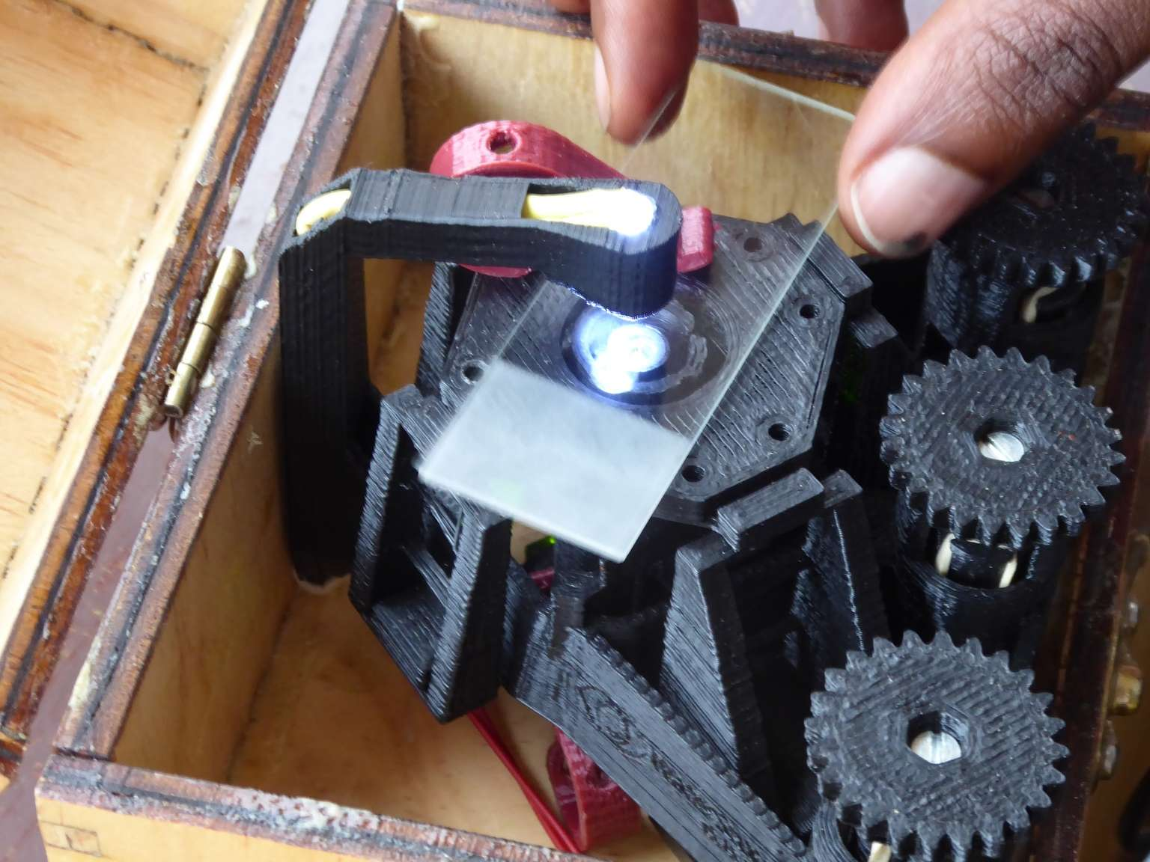
CerviScan en Camerún

Slide 23
Mobile-Santé (MOS@N) en Burkina Faso

Slide 24
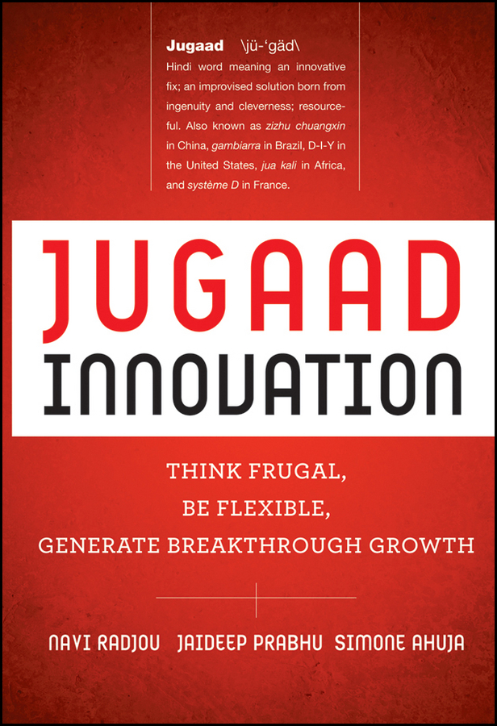

Slide 25
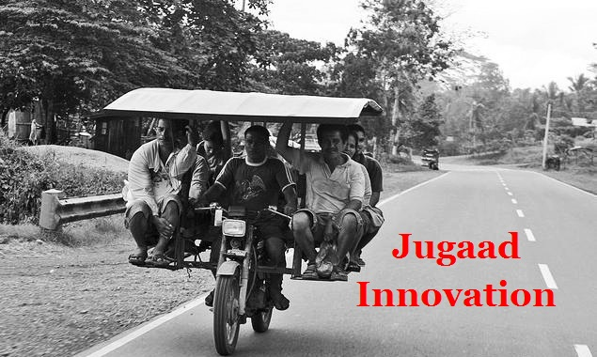
La innovación frugal (Jugaad)?
6 grandes principios directores, extremamente útiles para redinamizar las prácicas occidentales, sobre todo en el área de la salud, y para promover la innovación frugal.
1. Buscar oportunidades en medio de la adversidad
2. Lograr más con menos
3. Pensar y actuar de manera flexible
4. Tener por objetivo la simplicidad
5. Integrar los excluídos y los marginales
6. Seguir su corazón

Slide 26
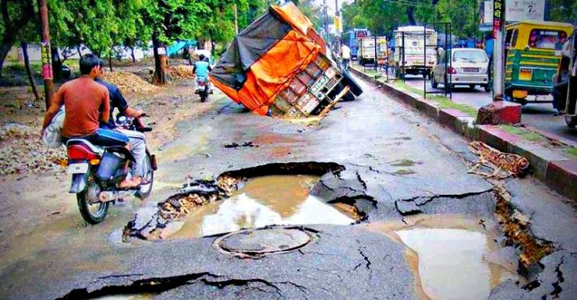
Buscar oportunidades en medio de la adversidad

Slide 27
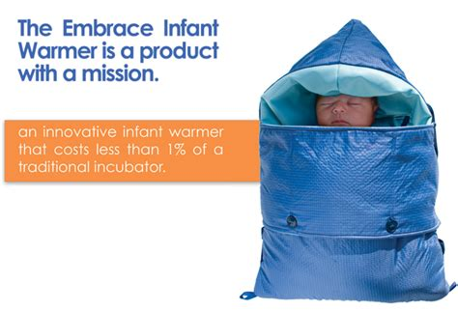
Buscar oportunidades en medio de la adversidad

Slide 28
Lograr más con menos

Slide 29
Pensar y actuar de manera flexible
El fracaso o la falla es una dimensión esencial en la vida del empresario. Debemos aceptar el fracaso para progresar.
«Quien nunca haya sido víctima de una gran decepción en el curso de su existencia no debiese ser autorizado a trabajar en la Casa Blanca (…). Este nivel de responsabilidad es demasiado elevado para que sea confiado a personas que son incapaces de entender que las cosas a veces pueden salir mal».

Slide 30
Tener por objetivo la simplicidad
Puesto en el mercado en el 2003, dispone de algunas funcionalidades esenciales para un teléfono.
Es resistente, simple en su utilización, y recargable en solo algunos minutos.
Fue vendido a más de 250 millones de ejemplares en el mundo.
El «teléfono móvil más importante del planeta». La revista Foreign Policy.
The AK-47 of the Cell-Phone World
Forget iPhones and Droids: The Nokia 1100 is the most important cell phone on the planet.
By Joshua E. Keating | January 3, 2011, 4:36 AM

Slide 31
Integrar los excluídos y los marginales

Slide 32
Seguir su corazón

